Slide 1
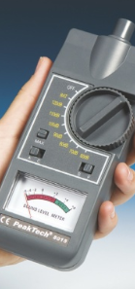
Hoofdstuk 7 Geluid
Herhaling H7

Slide 2
Herhaling hoofdstuk 7
Maak de opdrachten van de oefentoets ‘Geluid’

